Slide 1






TRƯỜNG TIỂU HỌC SÀI ĐỒNG
Lớp: 4A5
GV: Âu Thị Thanh Dung

Slide 2

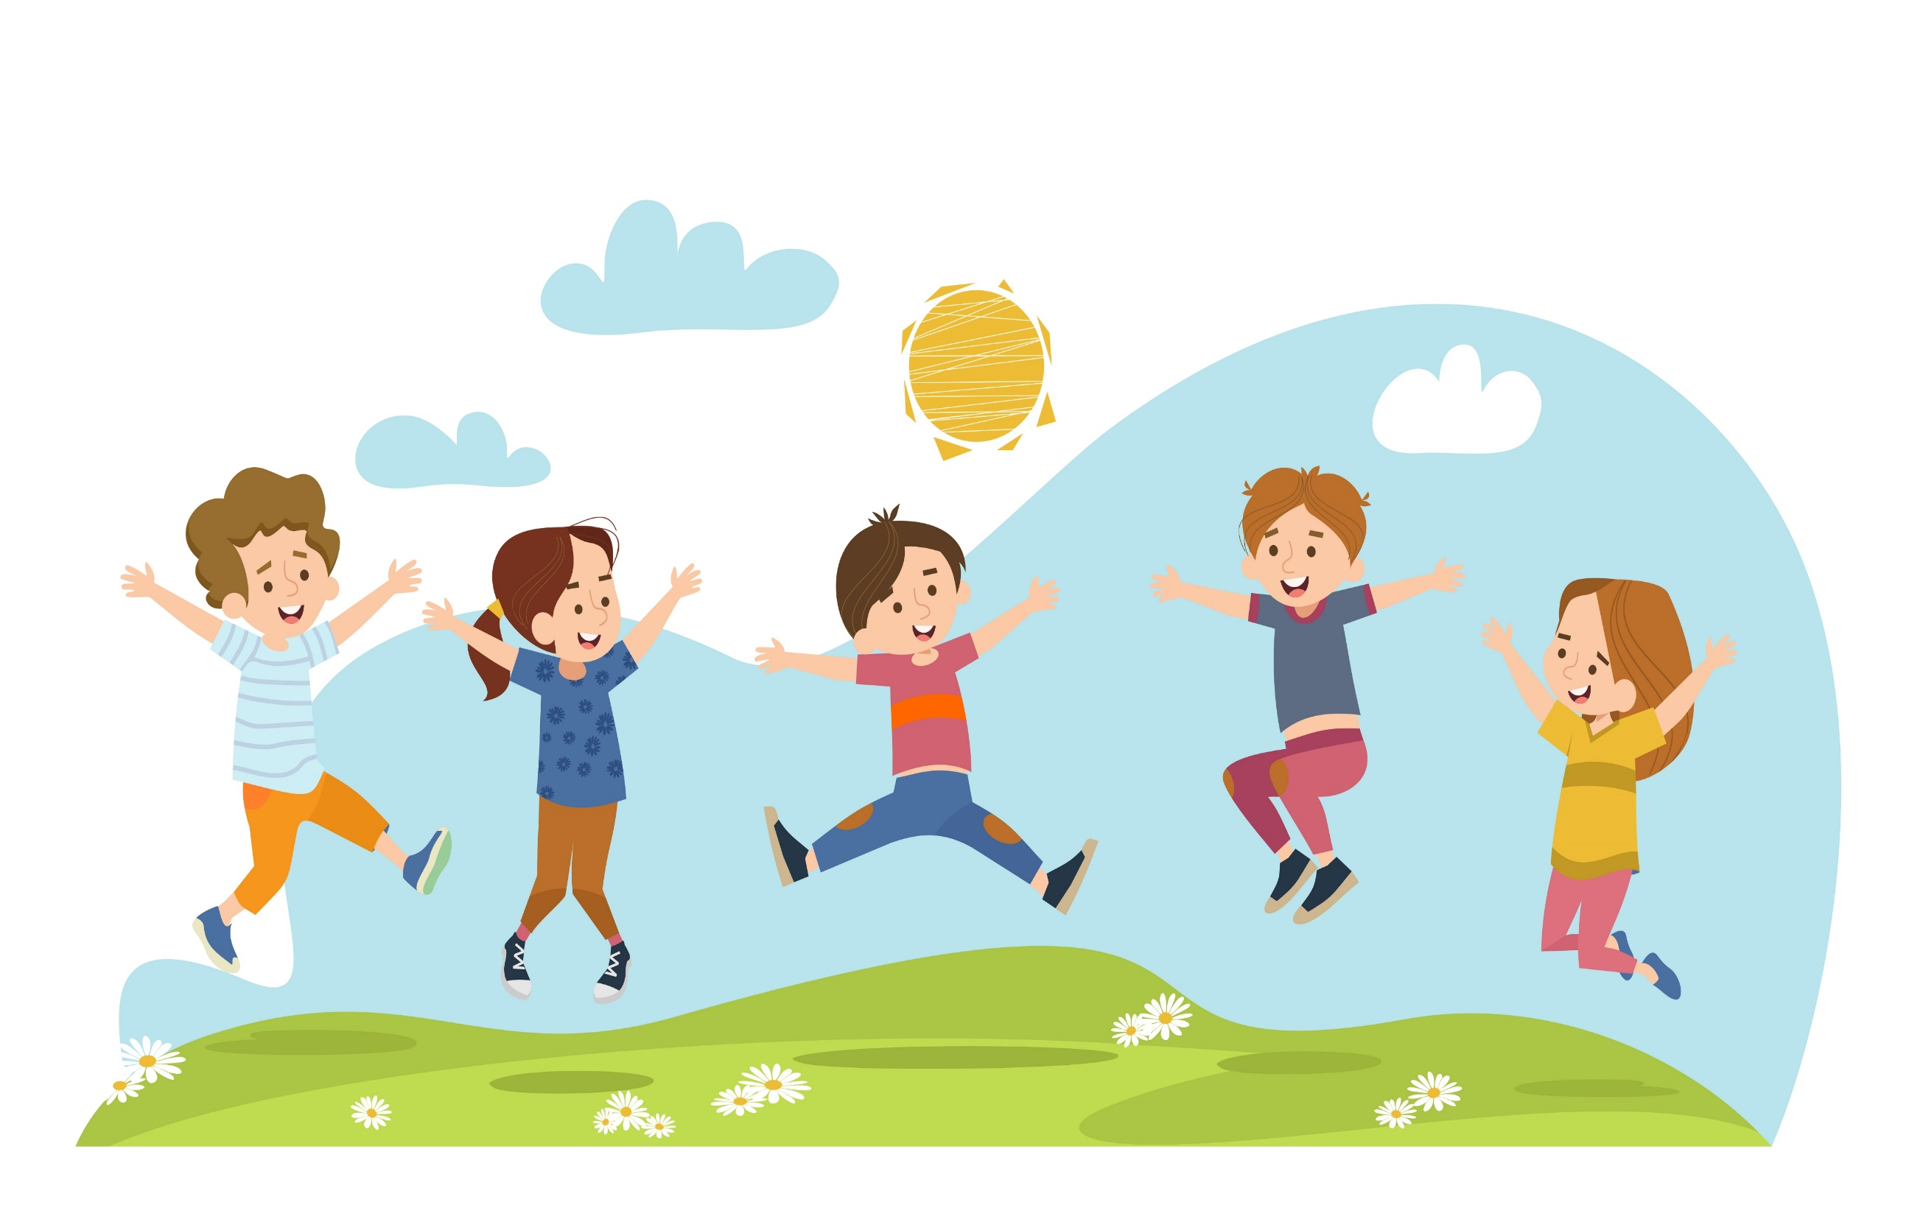




Slide 3


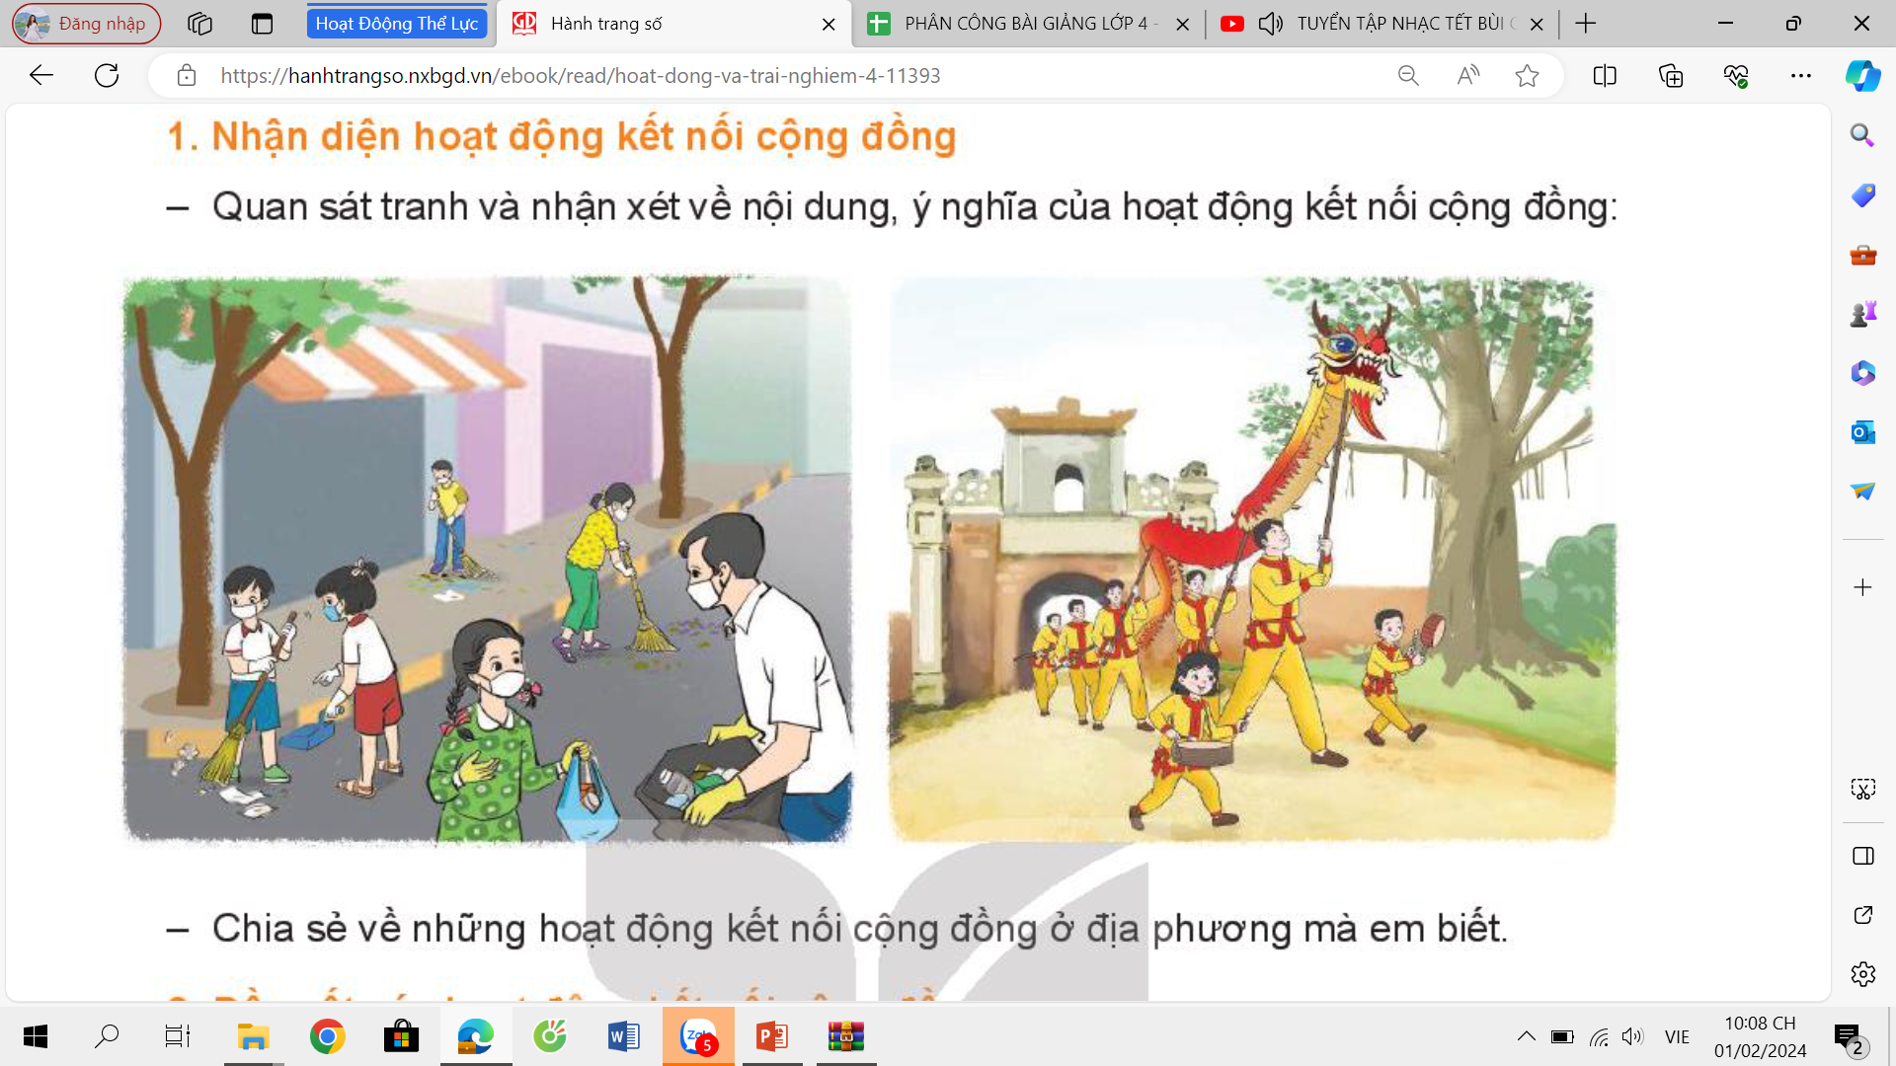
1. Nhận diện hoạt động kết nối cộng đồng

Slide 4




Slide 5
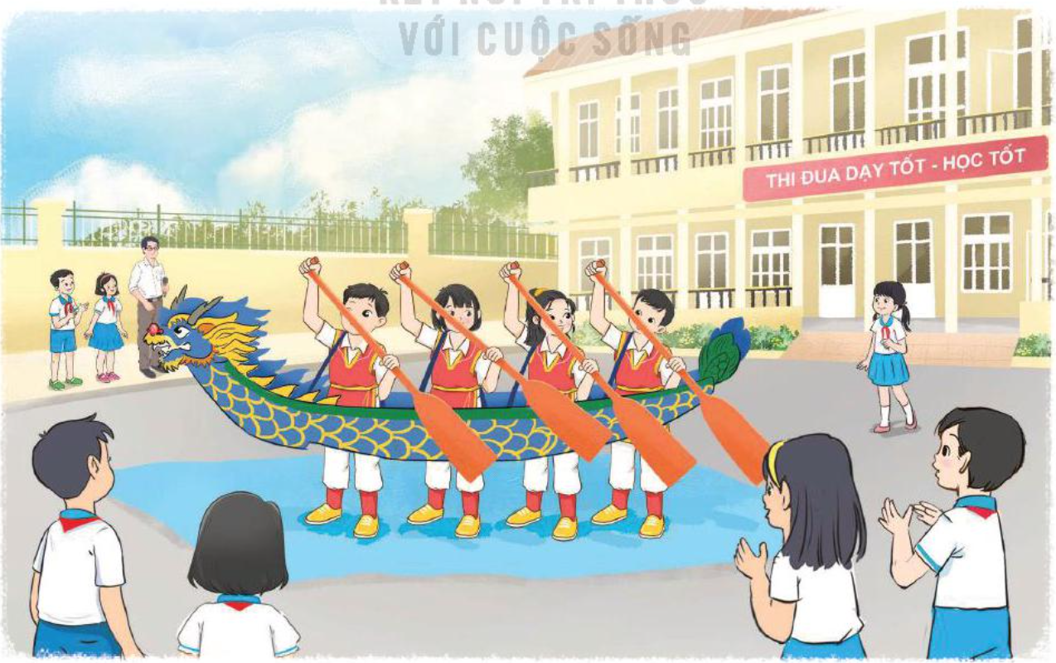
Tham gia Ngày hội Quê em – ngày hội giới thiệu về nét đẹp truyền thống của địa phương.
Chia sẻ cảm xúc của em sau khi tham gia ngày hội.

Slide 6

Nhận xét về nội dung, ý nghĩa của hoạt động kết nối cộng đồng.

Slide 7

Mọi người cùng nhau dọn dẹp khu phố - nơi sống của mình.

Slide 8
Mọi người đang cùng nhau tham gia lễ hội.

Slide 9


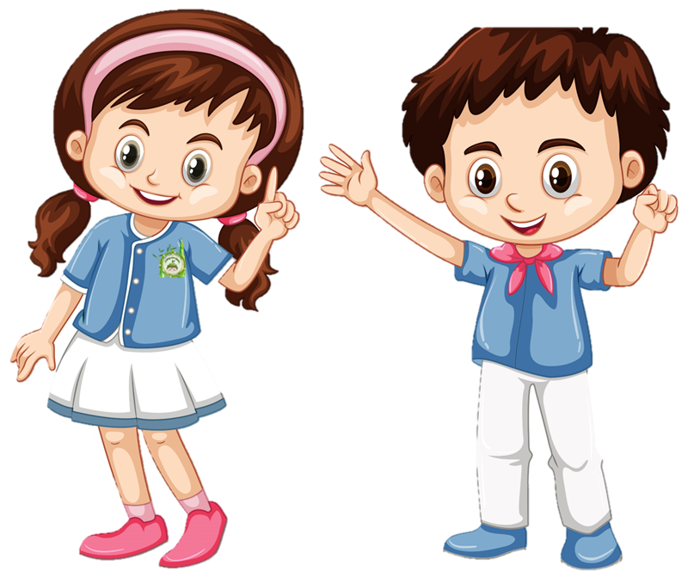
Chia sẻ về những hoạt động kết nối cộng đồng ở địa phương mà em biết.

Slide 10

Mỗi địa phương đều có những hoạt động cộng đồng đặc trưng. Những hoạt động này giúp mọi người gắn kết với nhau hơn và tạo ra cơ hội để thể hiện tinh thần trách nhiệm với xã hội của mỗi cá nhân.

Slide 11
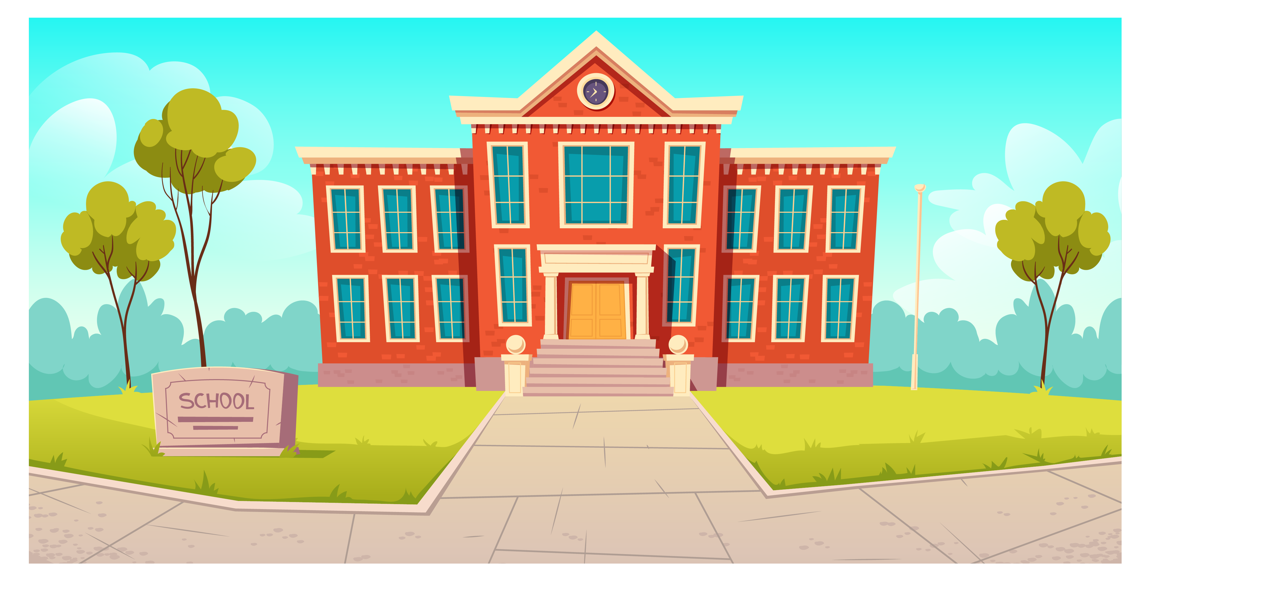

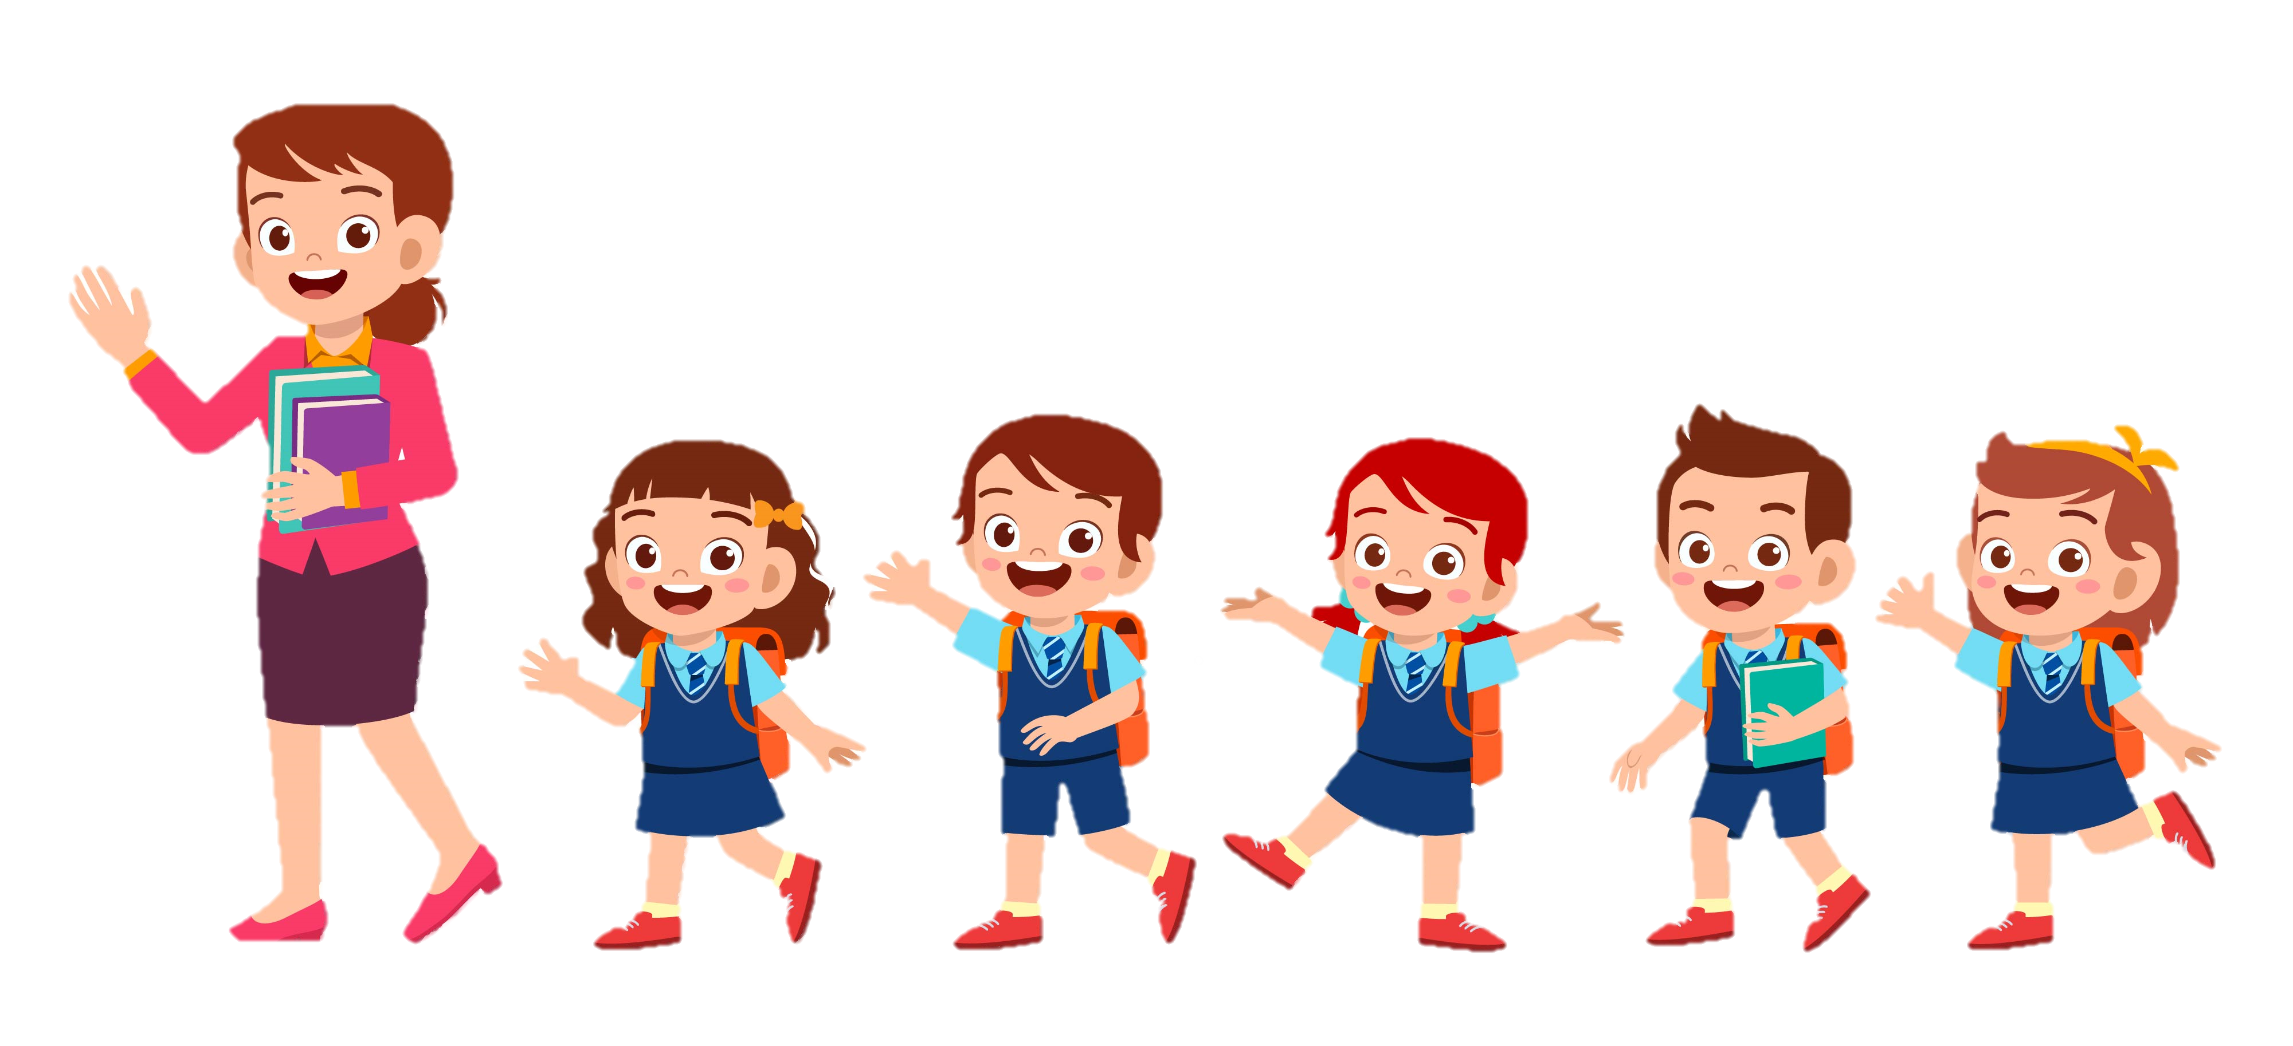


Slide 12
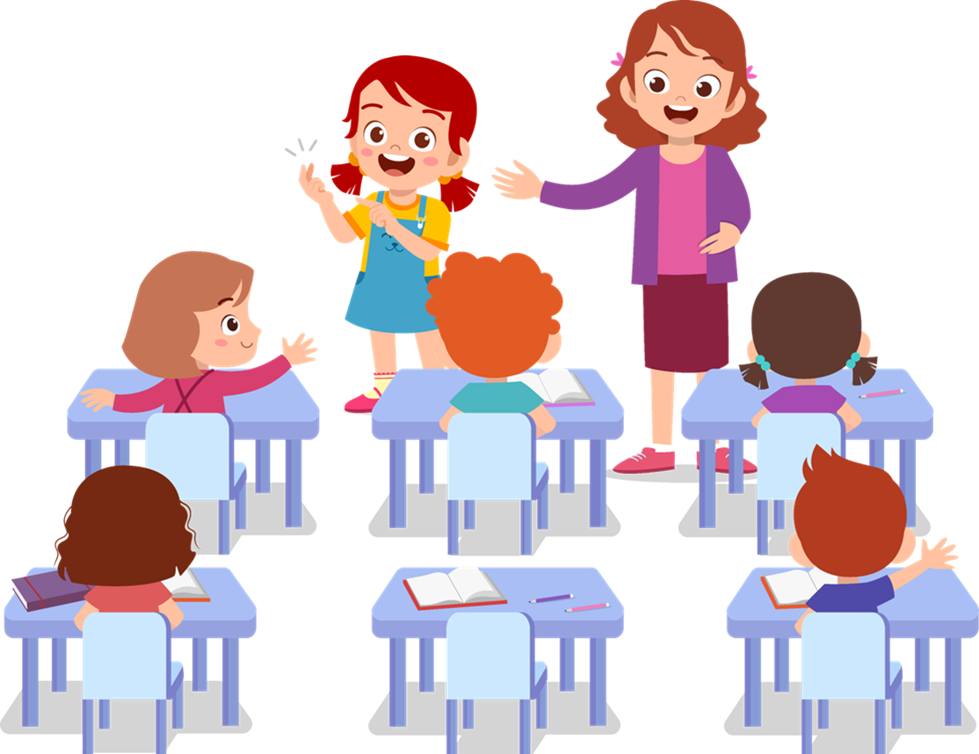
Nêu những hoạt động em có thể thực hiện cùng với những người xung quanh.

Slide 13
Lập kế hoạch tham gia hoạt động kết nối cộng đồng.

Slide 14
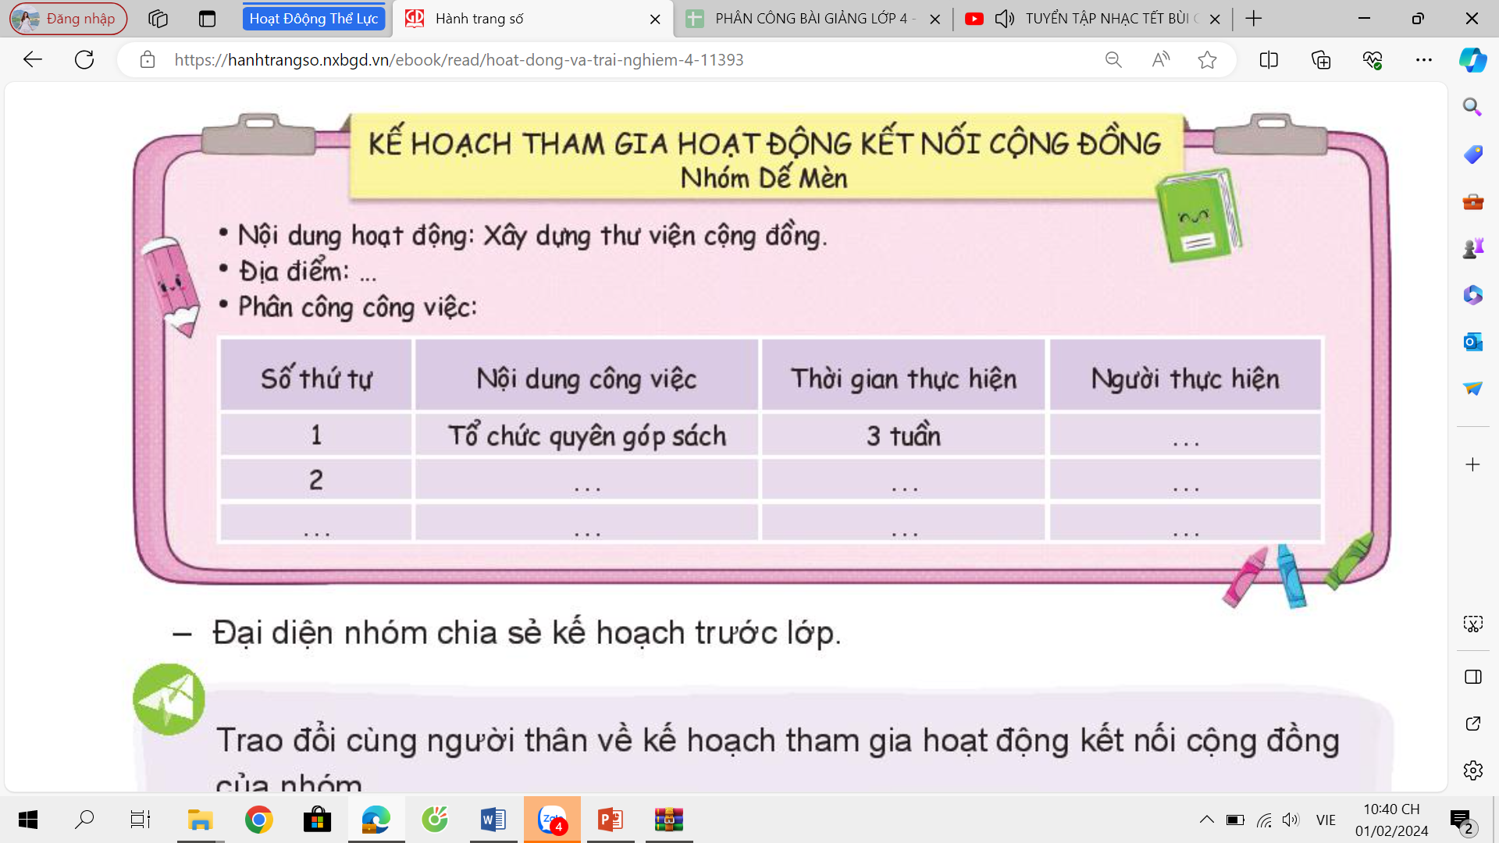

Slide 15
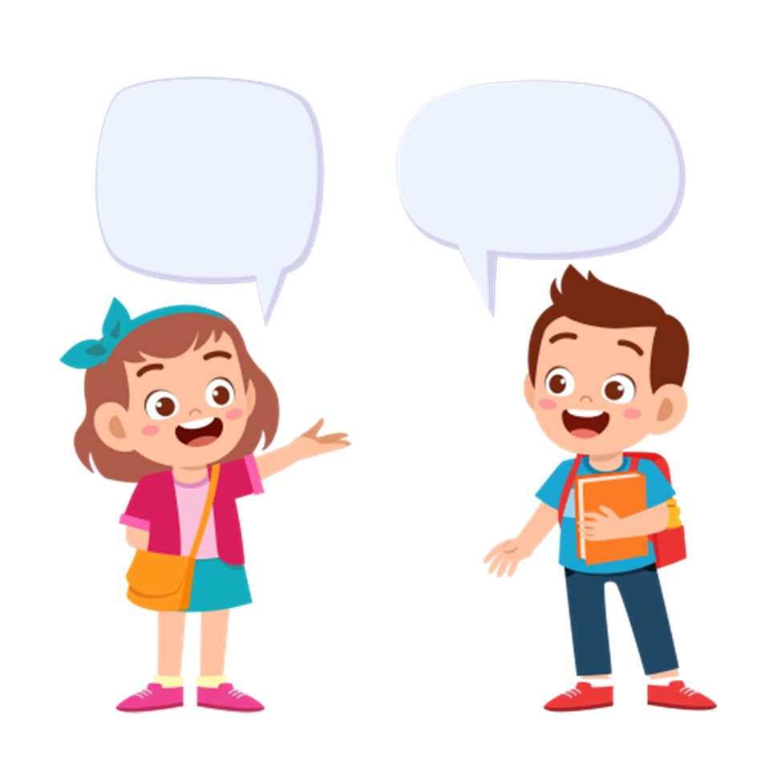


Slide 16


